Slide 1



멋쟁이사자처럼
AT 남서울대
HTTP
프로토콜

Slide 2


HTTP
CONTENTS
01
02
03
04
05
06
프로토콜이란?
http 특징
http 동작방식
메시지 구조
메서드
상태코드

Slide 3

프로토콜이란?
컴퓨터 내부, 또는 컴퓨터 사이에서 데이터의 교환방식을 정의하는 규칙체계
<한국어>
<네트워크 아키텍처>
프로토콜
문법
데이터 형식
발음
통신 절차
표기
프로토콜
Notes:
한국어로 대화하기 위해서는 문법과 발음, 표기를 알아야 다른 사람과 한국어로 대화 할 수 있듯이
프로토콜이란 컴퓨터 내부에서, 혹은 컴퓨터 사이에서 데이터를 교환하기 위한 규칙체계(=한국어의 문법, 발음, 표기와 같은 것!)이다.

Slide 4
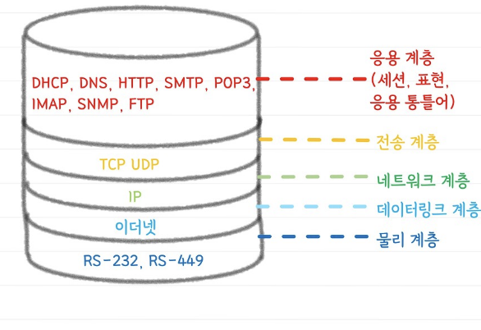
프로토콜의 종류
Notes:
네트워크 각 계층마다 프로토콜 존재.
각 계층의 프로토콜에는 보이는 바와 같은 프로토콜 등이 있으며,
응용계층의 프로토콜들 중
HTTP 프로토콜은 HTML과 같은 웹 문서를 주고 받을 때, FTP 프로토콜은 파일을 주고 받을 때 , SMTP 프로토콜은 메일을 주고 받을 때 사용한다.
이중에서 오늘 발표할 건 웹 문서를 주고 받을 때 사용되는 HTTP 프로토콜이다.

Slide 5
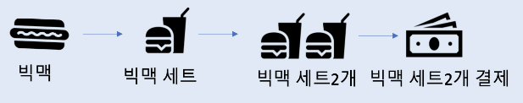
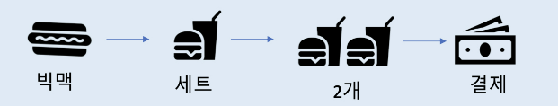
HTTP 프로토콜의 특징
Stateless (무상태 프로토콜)
Notes:
서버가 클라이언트의 상태를 보존하지 않는 무상태 프로토콜이다.
무상태 프로토콜은 상태를 보존하지 않기 때문에 햄버거시
빅맥을 주문하고 추가로 요청이 있을 때 마다 빅맥 주문한걸 다시 한번 더 알려주어야 한다.
무상태 프로토콜의 장점은 데이터를 저장해두지 않아도 되기 때문에 응답 서버를 변경하기 용이
단 클라이언트가 많은 데이터를 보내야한다는 단점이 존재 ->단점을 해결하기 위해 (cookie와 Session이 등장)

Slide 6
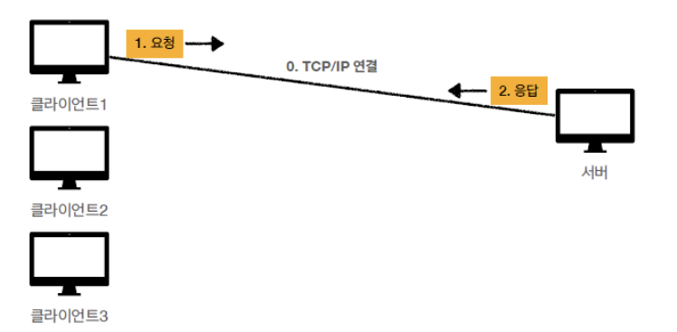
HTTP 프로토콜의 특징
Connetionless (비 연결성)
Notes:
HTTP는 기본적으로 countless 방식으로 작동합니다. 실제로 요청을 주고 받을 때는 보이는 그림처럼 연결을 유지하고

Slide 7
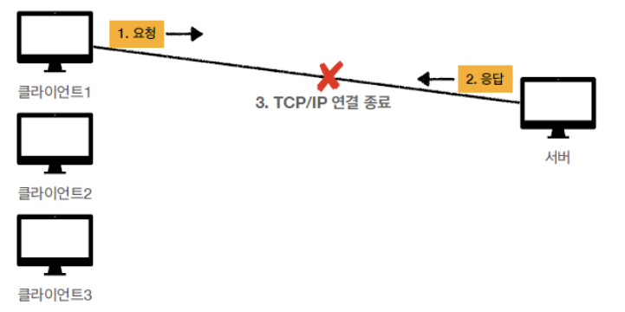
HTTP 프로토콜의 특징
Connetionless (비 연결성)
Notes:
응답을 주고 나면 서버와의 연결을 끊는 비 연결성 프로토콜이라는 특징이 있습니다
때문에 불특정 다수를 대상으로 하는 서비스에 적합한 방식이고

Slide 8
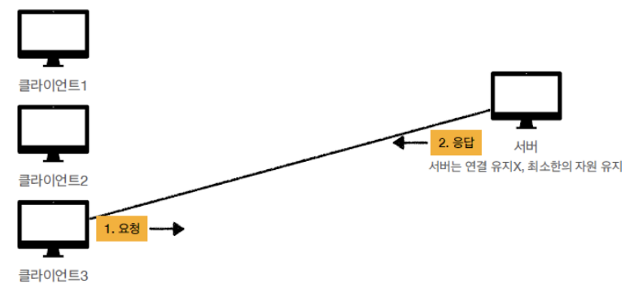
HTTP 프로토콜의 특징
Connetionless (비 연결성)
Notes:
실제로 요청을 주고 받을 때만 그림에서 볼 수 있는 것처럼 연결을 유지함으로써
서버가 연결을 유지하는 자원을 최소한으로 줄여줍니다. 즉, 최소한의 자원으로 서버 유지가 가능하다는 장점이 있습니다

Slide 9
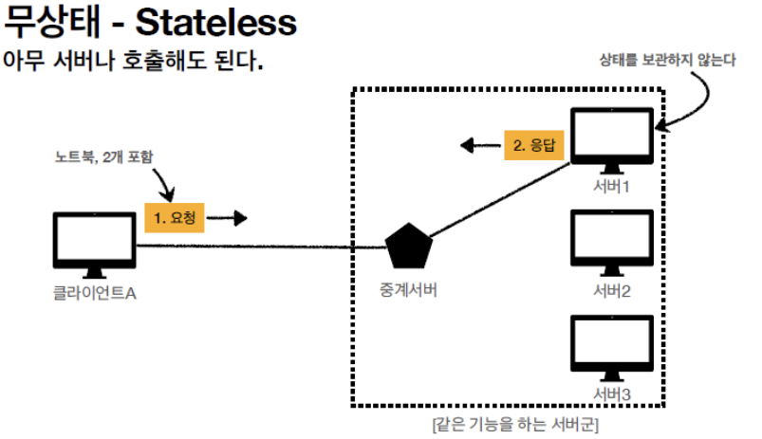
HTTP 프로토콜의 특징
Stateless (무상태 프로토콜)
빅맥 ,세트, 2개
Notes:
무상태 프로토콜의 장점은 데이터를 저장해두지 않아도 되기 때문에 응답 서버를 변경하기 용이
단 클라이언트가 많은 데이터를 보내야한다는 단점이 존재 ->단점을 해결하기 위해 (cookie와 Session이 등장)
이러한 HTTP의 특징을 stateless라고 하는데, Connectless로 부터 파생되는 특징이라고 할 수 있습니다.

Slide 10
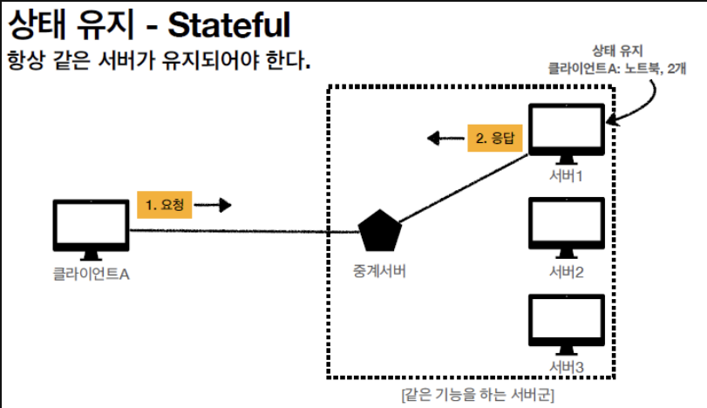
Stateful(상태유지 프로토콜)
빅맥 세트 2개
Notes:
그럼 상태유지(Stateful) 프로토콜은?
말그대로 상태가 유지 되기 때문에 반복해서 빅맥을 언급할 필요가 없음
But 중간에 오류 발생시 처음부터 다시 요청을 시작해야함

Slide 11
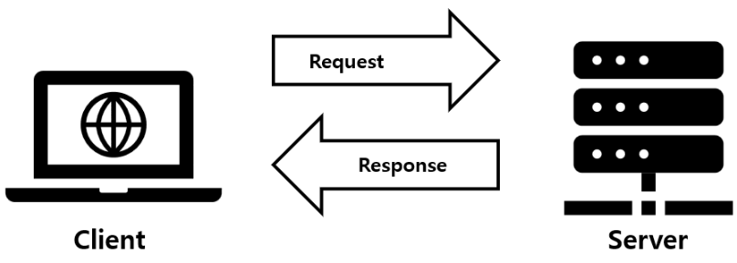
HTTP 동작방식
-서버와 클라이언트
Notes:
클라이언트: 요청(Requests)을 보내는 쪽
서버: 응답(Response)을 보내는 쪽
클라이언트 즉, 사용자가 브라우저를 통해서 어떠한 서비스를 url을 통하거나 다른 것을 통해서 요청(request)을 하면 서버에서는 해당 요청사항에 맞는 결과를 찾아서 사용자에게 응답(response)하는 형태로 동작
요청 : client -> server
응답 : server -> client

Slide 12
HTTP 메시지 타입
요청(Request)
--> 사용자가 서버에게 원하는 데이터를 요구할 때
응답(Response)
--> 서버가 요청 받은 대로사용자에게 데이터를 줄 때
Notes:
http 메시지란?
클라이언트와 서버 사이에서 데이터가 교환되는 방식을 의미
Http 메시지에는 위와 같은 요청과 응답 두 가지 유형이 존재

Slide 13
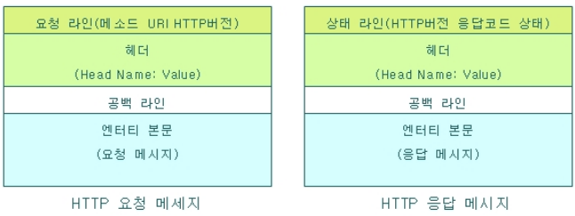
HTTP 메시지 구조
Notes:
메시지의 구조는 시작줄, 헤더 , 바디로 구성된다.
요청 메시지의 시작줄은 메서드와 요청 URL,HTTP 버전이 들어가고,
응답 메시지의 시작줄에선 HTTP 버전, 상태 코드 및 사유 구절이 들어간다.
-헤더 부분에는 요청과 응답 메세지에 대한 추가적인 정보를 담고 있고,
Key/Value 형식으로 나타낸다
-바디에는
전송하고 싶은 실질적인 데이터를 나타내고
헤더를 마치고 \n 후에 나타나는 게 바디부분이다.

Slide 14
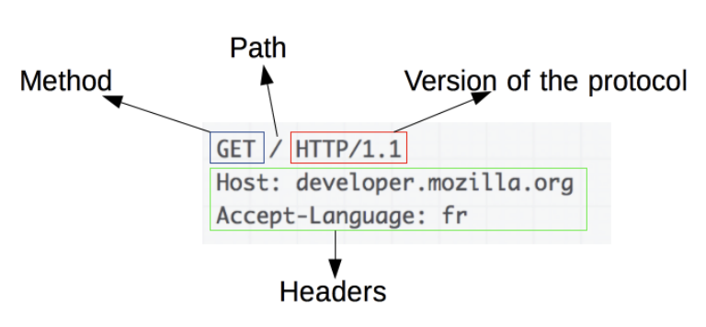
HTTP 메시지 (요청)
시작줄-->
헤더----->
Notes:
위의 사진은 요청메시지의 예시이다.
해당 요청 메시지는 GET이라는 메서드를 사용한 요청 메시지이기 때문에 데이터를 담는 바디 값이 없고,
시작줄과 헤더만 존재하는 걸 확인해 볼 수 있다.
요청 메시지의 시작줄에는 GET이라는 메서드가 사용된 걸 확인할 수 있고, path(<-그림에선 URL 생략됨)와 HTTP버전(1.1)으로 이루어져 있다는 것 또한 확인해 볼 수 있다.
요청 메서드에 관한 내용은 후에 나옴

Slide 15
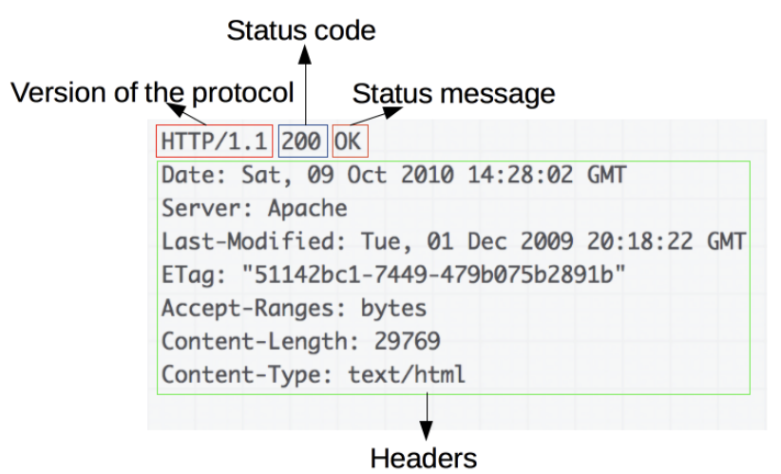
HTTP 메시지 (응답)
시작줄-->
헤더----->
Notes:
응답 메시지의 예시를 보면,
시작줄에 HTTP 버전, 상태 코드(200) 및 사유 구절(OK)이 들어와 있는 걸 확인해 볼 수 있다.

Slide 16
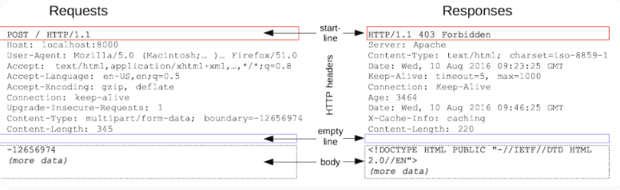
HTTP 메시지 (응답/요청 비교)
Notes:
한눈에 비교하면 이렇다.
응답 메시지의 바디부분에 왜 데이터가 있는 건지는 요청 메서드를 이야기 하며 확인해보도록 하자

Slide 17
HTTP 요청 메서드
GET : 존재하는 자원에 대한 요청
POST : 새로운 자원을 생성
PUT : 존재하는 자원에 대한 변경
DELETE : 존재하는 자원에 대한 삭제
Notes:
대표적인 요청 메서드로 get, post, put, delete가 있다.
Get같은 경우 어떠한 데이터를 서버로 부터 받아(GET)올 때 (==조회할때)주로 사용하는 메서드이다.
데이터 생성/수정/삭제 없이 받아 오기만 할 때 사용되므로 위의 메시지 구조에서 바디 부분에 데이터가 없던 이유도 get 메서드를 이용해서 요청을 했기 때문이다.
메세지 바디를 사용해서 데이터를 전달할 수 있긴 하지만, 지원하지 않는 곳이 많아서 보통 메시지 바디를 사용하지 않는다.
Post 같은 경우 데이터를 생성/수정/삭제 할 때 주로 사용되는 메서드 이므로 데이터를 실어 날라야 한다. 바로 전 ppt 요청 메시지의 바디 부분에 데이터가 담겨있던 이유도 Post메서드를 이용한 요청을 했기 때문이다.
Put은 Post와 비슷하지만 데이터를 생성할 때만 사용되는 메서드이다. Post에 밀려서 잘 사용하지는 않는다.
Delete는 특정 데이터를 서버에서 삭제 요청을 보낼 때만 쓰이는 메서드이다. 얘 또한 Post에 밀려서 잘 사용하지는 않는다.

Slide 18
HTTP 요청 메서드
GET :
특정 리소스를 받기 위한 요청이다. 리소스의 생성, 수정 및 삭제 등에 사용해서는 안된다.
* 리소스 조회
* 서버에 전달하고 싶은 데이터는 query(쿼리 파라미터, 쿼리 스트링)을 통해서 전달
* 메세지 바디를 사용해서 데이터를 전달할 수 있지만, 지원하지
않는 곳이 많아서 권장하지 않는다
* 메세지 전달→서버도착→응답 데이터 전송
Notes:
대표적인 요청 메서드로 get, post, put, delete가 있다.
Get같은 경우 어떠한 데이터를 서버로 부터 받아(GET)올 때 (==조회할때)주로 사용하는 메서드이다.
데이터 생성/수정/삭제 없이 받아 오기만 할 때 사용되므로 위의 메시지 구조에서 바디 부분에 데이터가 없던 이유도 get 메서드를 이용해서 요청을 했기 때문이다.
메세지 바디를 사용해서 데이터를 전달할 수 있긴 하지만, 지원하지 않는 곳이 많아서 보통 메시지 바디를 사용하지 않는다.
Post 같은 경우 데이터를 생성/수정/삭제 할 때 주로 사용되는 메서드 이므로 데이터를 실어 날라야 한다. 바로 전 ppt 요청 메시지의 바디 부분에 데이터가 담겨있던 이유도 Post메서드를 이용한 요청을 했기 때문이다.
Put은 Post와 비슷하지만 데이터를 생성할 때만 사용되는 메서드이다. Post에 밀려서 잘 사용하지는 않는다.
Delete는 특정 데이터를 서버에서 삭제 요청을 보낼 때만 쓰이는 메서드이다. 얘 또한 Post에 밀려서 잘 사용하지는 않는다.

Slide 19
HTTP 요청 메서드
POST :
리소스를 생성하거나 컨트롤러를 실행하는 데 사용한다.
* 요청 데이터 처리
* 메세지 바디를 통해 서버로 요청 데이터 전달
* 서버는 요청 데이터 처리
* 메세지 바디를 통해 들어온 데이터를 처리하는 모든 기능을 수행
* 주로 전달된 데이터로 신규 리소스 등록, 프로세스 처리에 사용
* 메세지 전달→신규 리소스 생성→응답 데이터 전송
리소스 URI에 POST요청이 오면 요청 데이터를 어떻게 처리할지
리소스마다 따로 정해야 함
Notes:
대표적인 요청 메서드로 get, post, put, delete가 있다.
Get같은 경우 어떠한 데이터를 서버로 부터 받아(GET)올 때 (==조회할때)주로 사용하는 메서드이다.
데이터 생성/수정/삭제 없이 받아 오기만 할 때 사용되므로 위의 메시지 구조에서 바디 부분에 데이터가 없던 이유도 get 메서드를 이용해서 요청을 했기 때문이다.
메세지 바디를 사용해서 데이터를 전달할 수 있긴 하지만, 지원하지 않는 곳이 많아서 보통 메시지 바디를 사용하지 않는다.
Post 같은 경우 데이터를 생성/수정/삭제 할 때 주로 사용되는 메서드 이므로 데이터를 실어 날라야 한다. 바로 전 ppt 요청 메시지의 바디 부분에 데이터가 담겨있던 이유도 Post메서드를 이용한 요청을 했기 때문이다.
Put은 Post와 비슷하지만 데이터를 생성할 때만 사용되는 메서드이다. Post에 밀려서 잘 사용하지는 않는다.
Delete는 특정 데이터를 서버에서 삭제 요청을 보낼 때만 쓰이는 메서드이다. 얘 또한 Post에 밀려서 잘 사용하지는 않는다.

Slide 20
HTTP 요청 메서드
PUT :
변경 가능한 리소스를 업데이트하는 데 사용되며 항상 리소스 식별 정보를 포함해야 한다.
* 리소스가 있으면 대체 없으면 생성, 쉽게 말하면 덮어버리는 것
* 클라이언트가 리소스 위치를 알고 URI 지정(POST와 차이점)
* 리소스 수정X
Notes:
대표적인 요청 메서드로 get, post, put, delete가 있다.
Get같은 경우 어떠한 데이터를 서버로 부터 받아(GET)올 때 (==조회할때)주로 사용하는 메서드이다.
데이터 생성/수정/삭제 없이 받아 오기만 할 때 사용되므로 위의 메시지 구조에서 바디 부분에 데이터가 없던 이유도 get 메서드를 이용해서 요청을 했기 때문이다.
메세지 바디를 사용해서 데이터를 전달할 수 있긴 하지만, 지원하지 않는 곳이 많아서 보통 메시지 바디를 사용하지 않는다.
Post 같은 경우 데이터를 생성/수정/삭제 할 때 주로 사용되는 메서드 이므로 데이터를 실어 날라야 한다. 바로 전 ppt 요청 메시지의 바디 부분에 데이터가 담겨있던 이유도 Post메서드를 이용한 요청을 했기 때문이다.
Put은 Post와 비슷하지만 데이터를 생성할 때만 사용되는 메서드이다. Post에 밀려서 잘 사용하지는 않는다.
Delete는 특정 데이터를 서버에서 삭제 요청을 보낼 때만 쓰이는 메서드이다. 얘 또한 Post에 밀려서 잘 사용하지는 않는다.

Slide 21
HTTP 요청 메서드
DELETE :
특정 리소스를 제거하는 데 사용한다.
PATH :
변경 가능한 리소스의 부분 업데이트에 사용되며 항상 리소스
식별 정보를 포함해야 한다.
PUT을 사용해 전체 객체를 업데이트하는 것이 관례여서 거의
사용되지 않는다.
* 리소스 부분변경
* 리소스 수정O
Notes:
대표적인 요청 메서드로 get, post, put, delete가 있다.
Get같은 경우 어떠한 데이터를 서버로 부터 받아(GET)올 때 (==조회할때)주로 사용하는 메서드이다.
데이터 생성/수정/삭제 없이 받아 오기만 할 때 사용되므로 위의 메시지 구조에서 바디 부분에 데이터가 없던 이유도 get 메서드를 이용해서 요청을 했기 때문이다.
메세지 바디를 사용해서 데이터를 전달할 수 있긴 하지만, 지원하지 않는 곳이 많아서 보통 메시지 바디를 사용하지 않는다.
Post 같은 경우 데이터를 생성/수정/삭제 할 때 주로 사용되는 메서드 이므로 데이터를 실어 날라야 한다. 바로 전 ppt 요청 메시지의 바디 부분에 데이터가 담겨있던 이유도 Post메서드를 이용한 요청을 했기 때문이다.
Put은 Post와 비슷하지만 데이터를 생성할 때만 사용되는 메서드이다. Post에 밀려서 잘 사용하지는 않는다.
Delete는 특정 데이터를 서버에서 삭제 요청을 보낼 때만 쓰이는 메서드이다. 얘 또한 Post에 밀려서 잘 사용하지는 않는다.

Slide 22
상태코드
2xx (성공)
200 (성공): 서버가 요청을 제대로 처리함
201 (생성됨): 요청이 성공했으며, 새로운 리소스가 생성됨
202 (허용됨): 요청을 받았으나 아직 처리하진 않음
204 (컨텐츠 없음): 요청을 처리했지만, 컨텐츠를 제공하지 않음
205 (컨텐츠 재설정): 요청을 처리했지만, 컨텐츠를 표시하지 않음. 그리고 문서를 재 설정할 것을 요구함
206 (일부 성공): 요청의 일부만 성공적으로 처리함

Slide 23
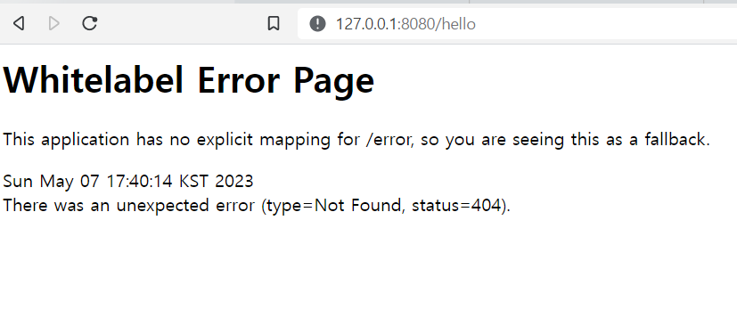
상태코드

Slide 24
상태코드
4xx (요청 오류)
400 (잘못된 요청): 서버가 요청의 구문을 인식하지 못함. 주로 헤더 포멧이 HTTP 규약에 맞지 않을 경우
401 (권한 없음): 인증을 필요로 하는 요청, 인증 실패
403 (Forbidden, 금지됨): 서버가 요청을 거부, 인가 실패
404 (Not Found, 찾을 수 없음): 서버가 요청한 리소스를 찾을 수 없음
405 (허용하지 않는 방법): 요청에 지정된 방법을 사용할 수 없음.
예를 들어 POST 방식으로 요청을 받는 서버에 GET 요청을 보내는 경우
5xx (서버 오류)
500 (내부 서버 오류): 서버에 오류가 발생하여 요청을 수행할 수 없음

Slide 25
HTTP 동작 방식
서버와 클라이언트 최종 정리
URL + 요청 메서드
상태 코드 + 응답 바디
Notes:
위에서 했던 HTTP 동작 방식에서 URL, 요청 메서드, 상태코드를 조합하여
간단히 표현하면
위와 같은 그림이 나옴

